Slide 1
ENRICCO

Slide 2
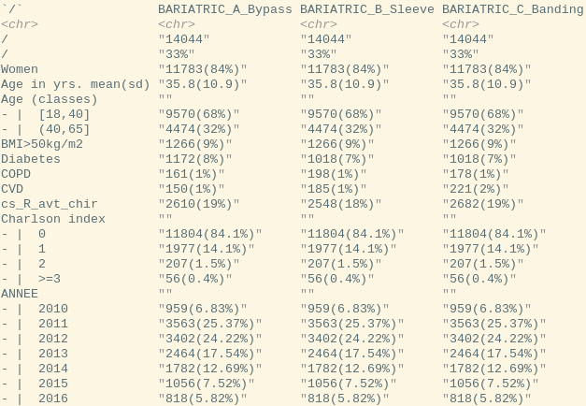

Slide 3
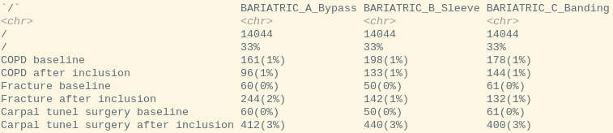

Slide 4
 | HR | loCI95% | hiCI95% | p value
Banding | 1 | - | - | -
Bypass | 0.9655 | 0.7404 | 1.259 | 0.796
Sleeve | 1.047 | 0.8043 | 1.363 | 0.733

Slide 5
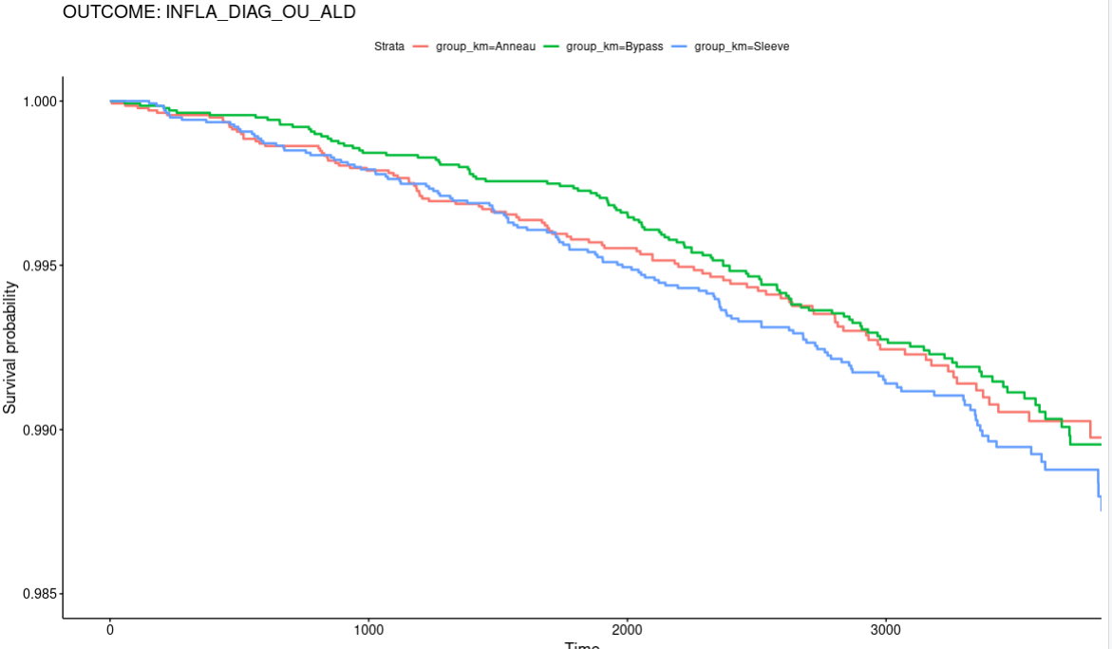
Censure si réopéré

Slide 6
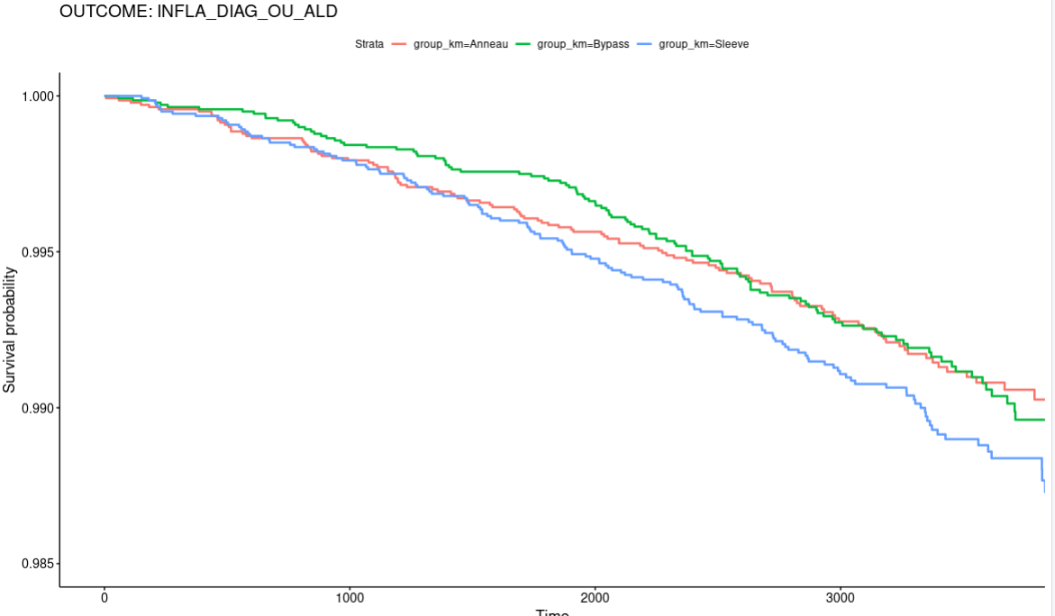
Pas de censure si réopéré

Slide 7
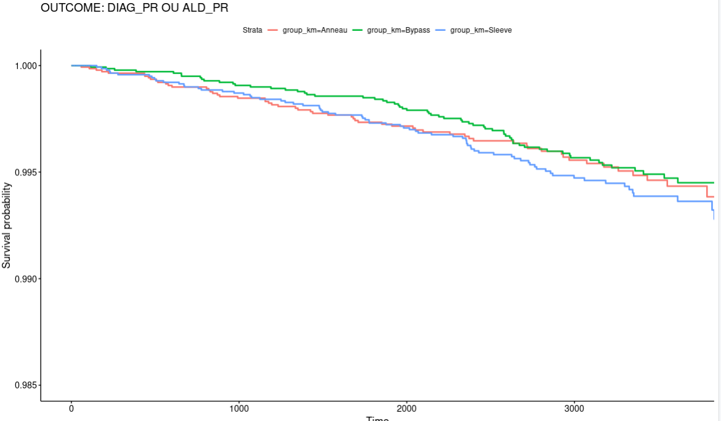
Sous-outcome PR

Slide 8
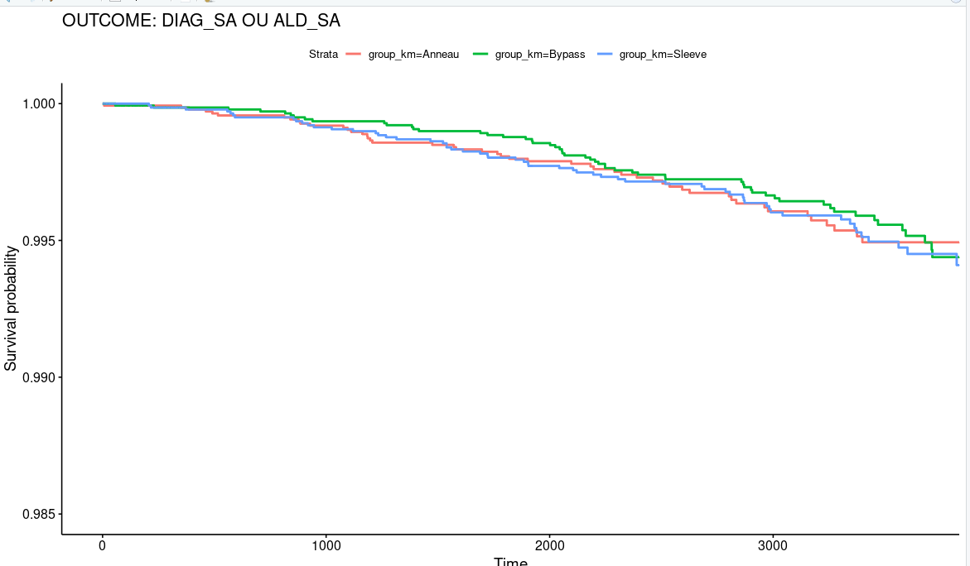
Sous-outcome SA

Slide 9
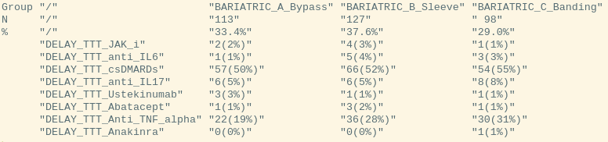
TTT parmi les patients event+

